Slide 1

UNIVERSIDAD NACIONAL AUTÓNOMA DE MÉXICO
FACULTAD DE INGENIERÍA
DIVISIÓN DE INGENIERÍA ELÉCTRICA
PROYECTO FINAL: GOGREEN CHALLENGE
DEMO 2: CUMPLIENDO UNA TAREA ASIGNADA
Alejandro Romero Ramírez
Prof. Ing. Marduk Pérez de Lara Domínguez
Semestre 2025-1
Nota: Usar flecha derecha para desplazarse

Slide 2
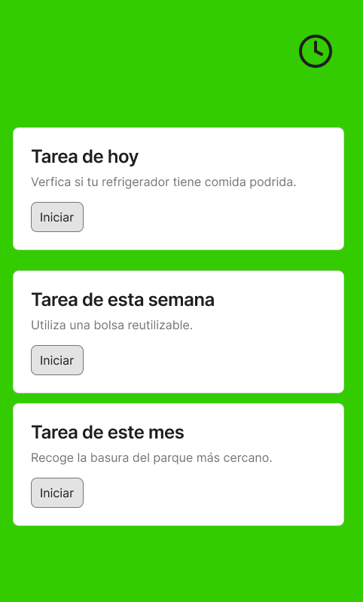
PANTALLA PRINCIPAL DE LA APLICACIÓN

Slide 3
SITUACIÓN INICIAL
Juan sale de su casa para caminar por el parque a fin de recoger la basura generada mediante su tarea asignada con GoGreen Challenge.
Por realizar esa tarea, Juan recibirá 10 puntos en su Historial de Progreso.
Cabe mencionar que, las tareas diarias dan hasta 1 punto, las semanales hasta 5 puntos y las mensuales hasta 10 puntos.

Slide 4

PANTALLA PRINCIPAL DE LA APLICACIÓN

Slide 5
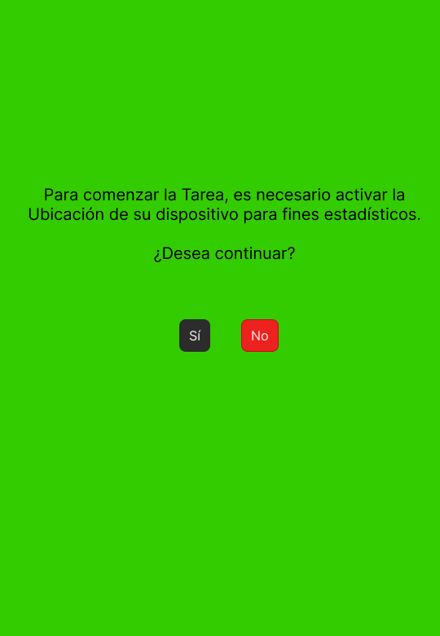

CONFIRMACIÓN DE PERMISOS DE UBICACIÓN

Slide 6
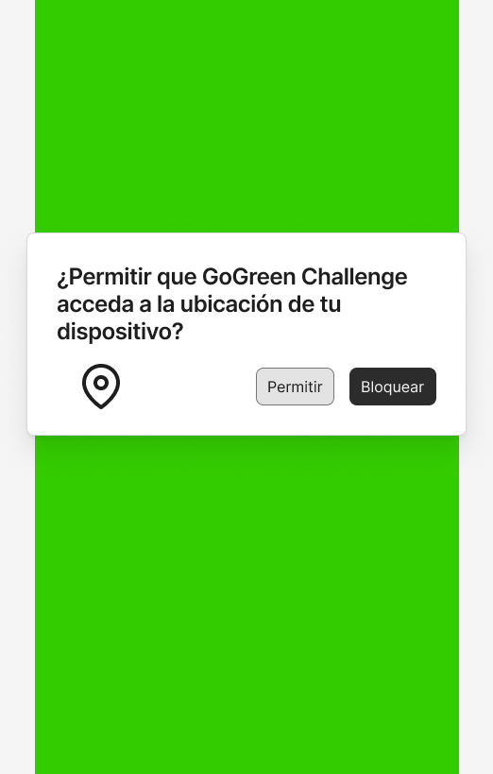

SOLICITUD DE PERMISOS DE UBICACIÓN

Slide 7
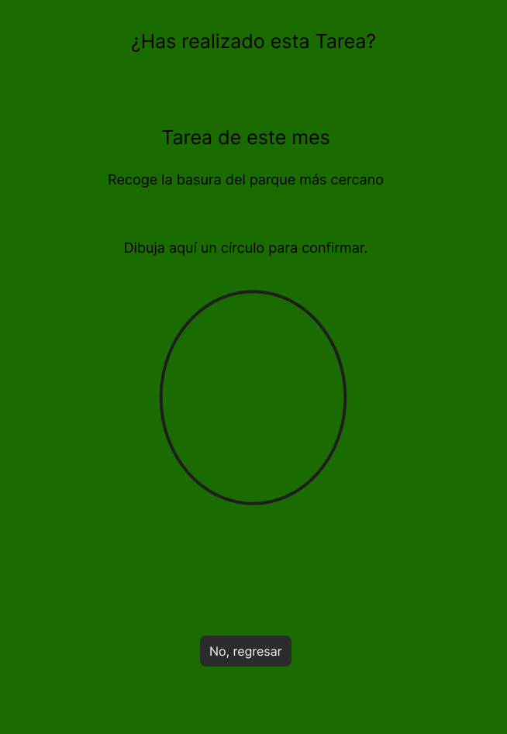

AL TERMINAR DE COMPLETAR LA TAREA, EL USUARIO PODRÁ DIBUJAR AQUÍ EL CÍRCULO PARA CONFIRMAR (CON MODO OSCURO ACTIVADO FUERA DEL DOMICILIO REGISTRADO)

Slide 8
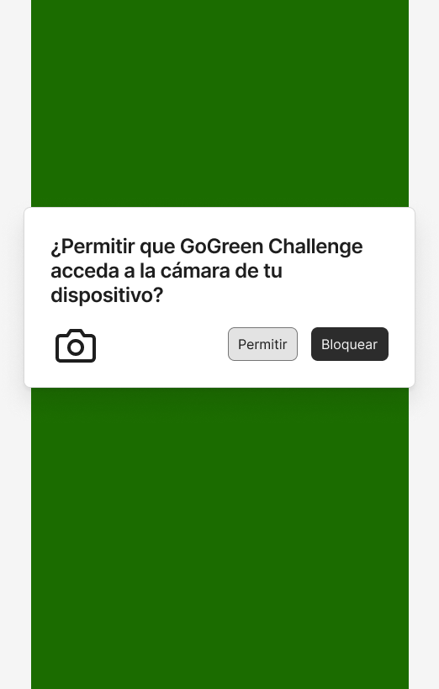

SOLICITUD DE PERMISOS DE CÁMARA

Slide 9
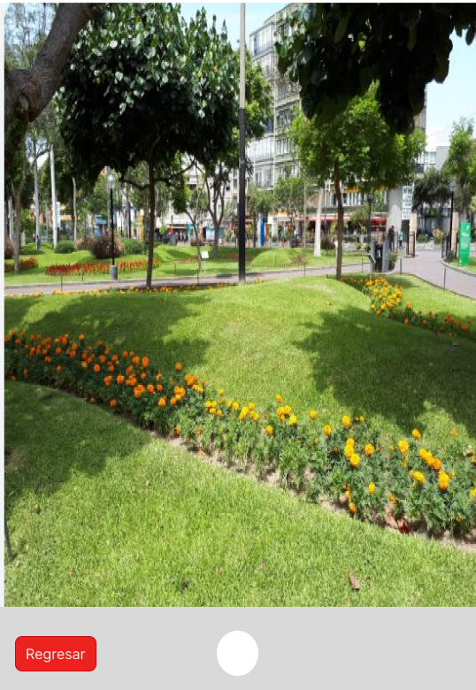

TOMANDO CAPTURA DE EVIDENCIA PARA POSTERIOR ANÁLISIS

Slide 10
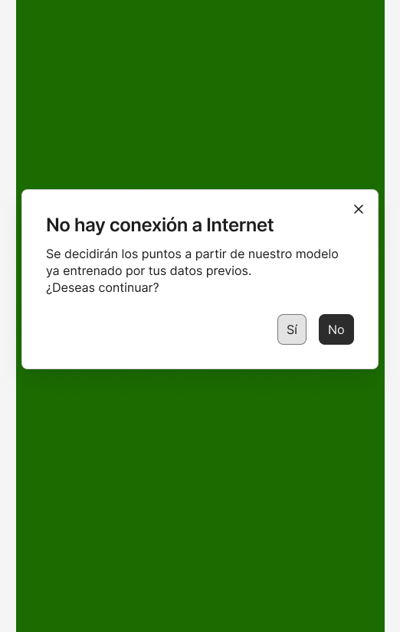

ANÁLISIS SIN CONEXIÓN DE RED

Slide 11
TOMANDO CAPTURA DE EVIDENCIA PARA POSTERIOR ANÁLISIS

Slide 12
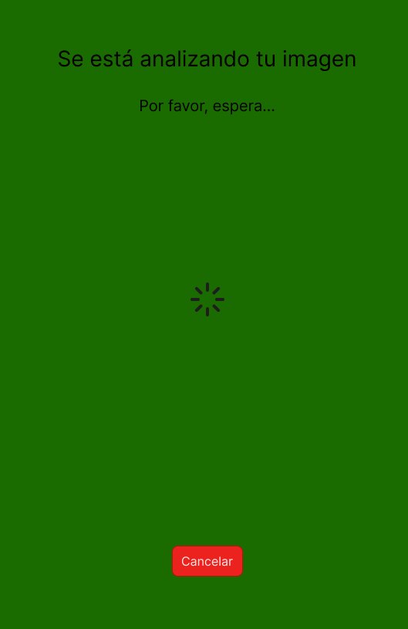
ANÁLISIS MEDIANTE IA EN PROCESO

Slide 13
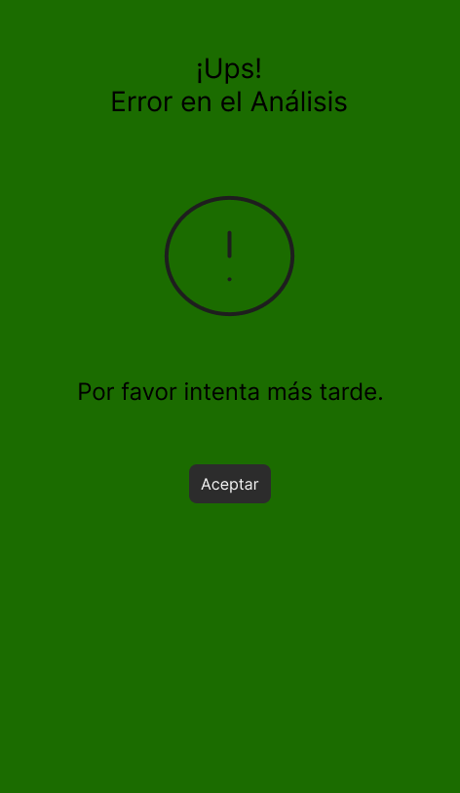
ERROR DE ANÁLISIS DEBIDO A PROBLEMAS DE CONEXIÓN O AUSENCIA DE DATOS EN CACHÉ

Slide 14
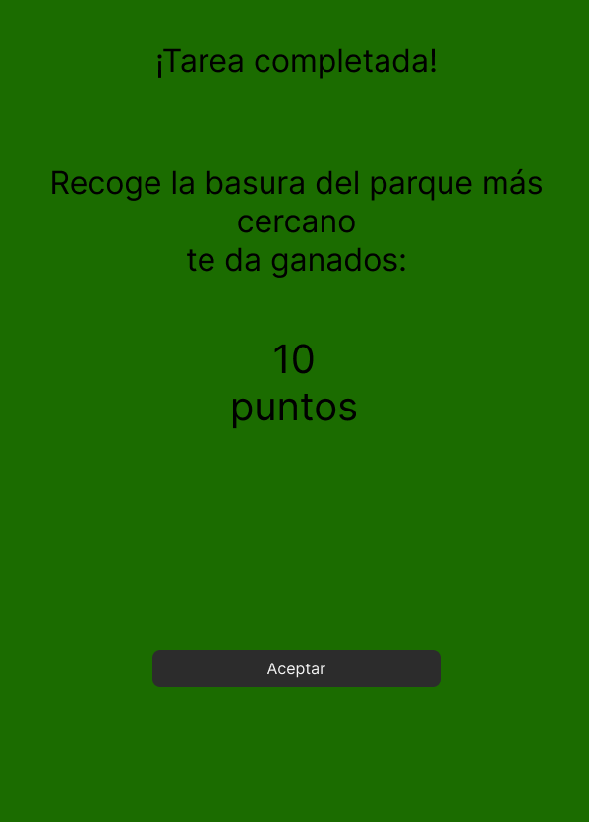

TAREA COMPLETADA

Slide 15

PANTALLA PRINCIPAL DE LA APLICACIÓN

Slide 16
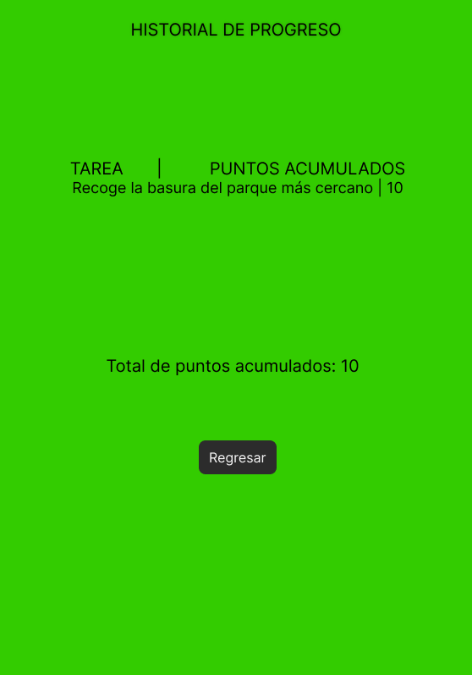

CONSULTANDO HISTORIAL DE PROGRESO

Slide 17
PANTALLA PRINCIPAL DE LA APLICACIÓN

